Slide 1
«ОБНАРУЖЕНИЕ ВКРАПЛЕНИЙ В ДВОИЧНУЮ ЦЕПЬ МАРКОВА НА ОСНОВЕ ЭНТРОПИЙНЫХ ХАРАКТЕРИСТИК»
Подготовил:
Студент 5 курса 9 группы
Шимко Андрей
Научный руководитель:
Вечерко Е. В.

Slide 2



МАТЕМАТИЧЕСКАЯ МОДЕЛЬ:
Дана последовательность случайных величин распределенных по нормальному закону
Сообщение
Ключ
Задано функциональное преобразование

Slide 3
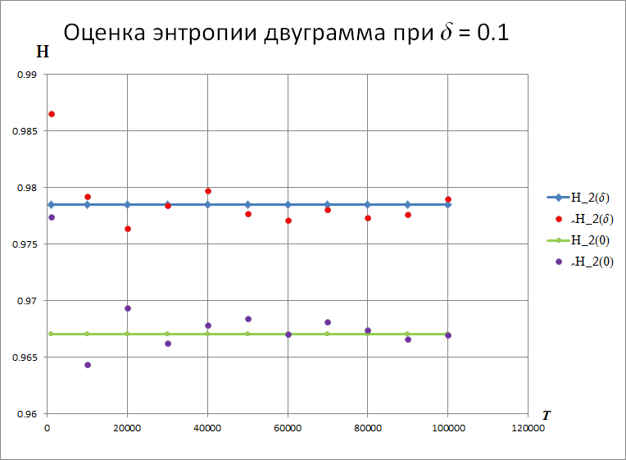
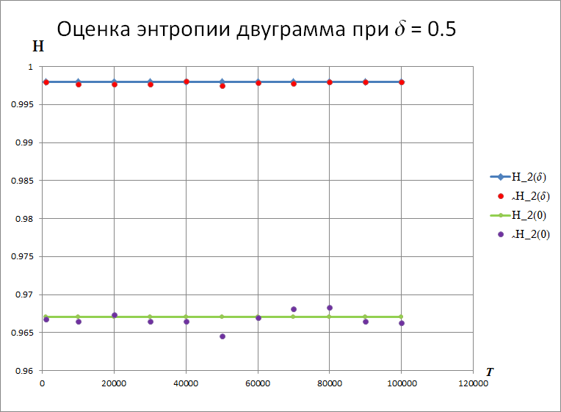
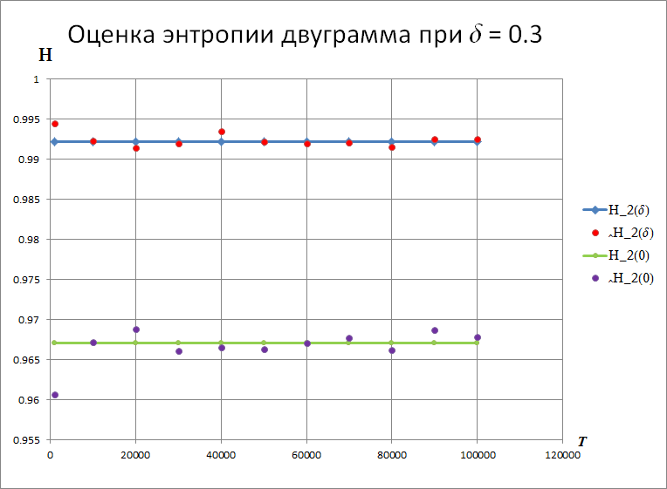
ОЦЕНКА ЭНТРОПИИ БИГРАММА ПРИ РАЗЛИЧНЫХ ДОЛЯХ ВКРАПЛЕНИЙ

Slide 4
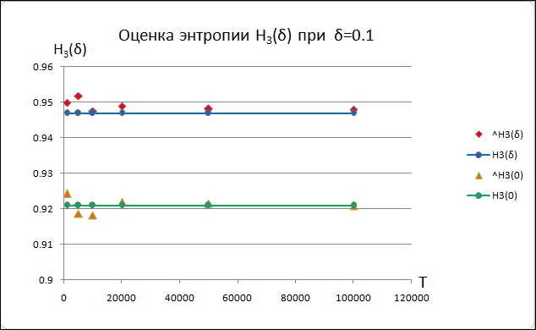
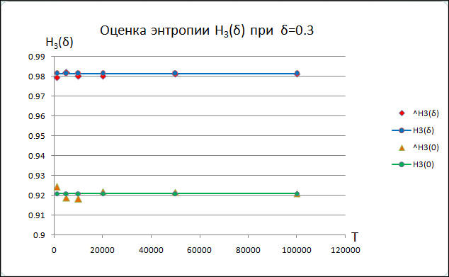
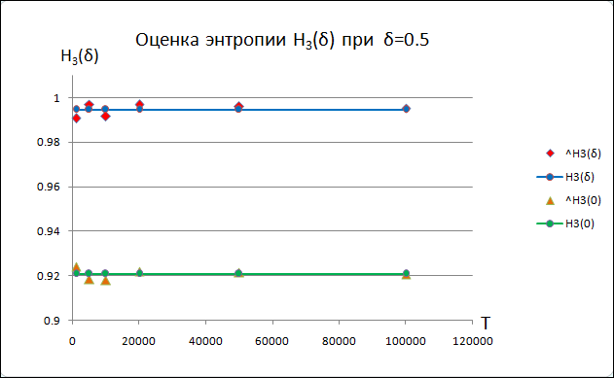
ОЦЕНКА ЭНТРОПИИ 3-ГРАММЫ ПРИ РАЗЛИЧНЫХ ДОЛЯХ ВКРАПЛЕНИЙ

Slide 5
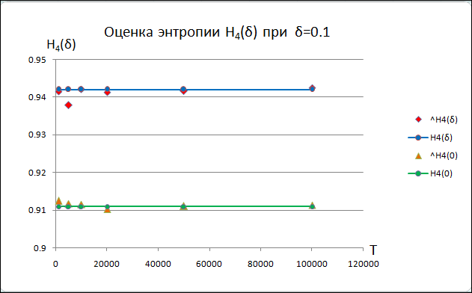
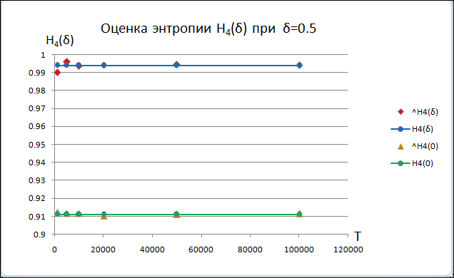
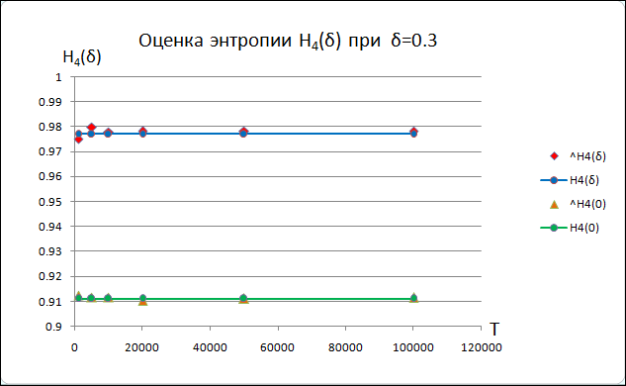
ОЦЕНКА ЭНТРОПИИ 4-ГРАММЫ ПРИ РАЗЛИЧНЫХ ДОЛЯХ ВКРАПЛЕНИЙ

Slide 6
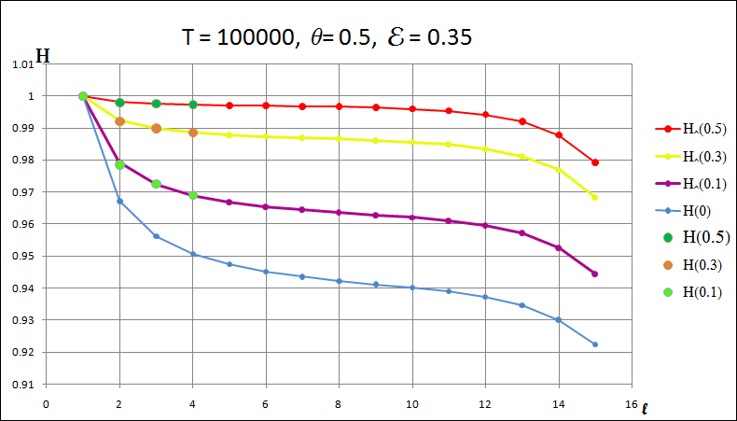
СЕМЕЙСТВО ГРАФИКОВ ЗАВИСИМОСТИ ЭНТРОПИИ ОТ ДЛИНЫ L-ГРАММЫ ПРИ РАЗЛИЧНЫХ ДОЛЯХ ВКРАПЛЕНИЙ

Slide 7
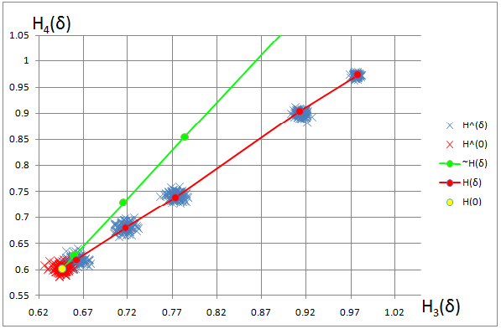

Slide 8
РЕЗУЛЬТАТЫ ЛДА ДЛЯ КЛАССИФИКАЦИИ ПОСЛЕДОВАТЕЛЬНОСТЕЙ
Доля вкраплений δ | Вероятность обнаружения вкрапления
0.05 | 83%
0.06 | 85%
0.07 | 88%
0.08 | 88%
0.09 | 89%
0.1 | 90%

Slide 9
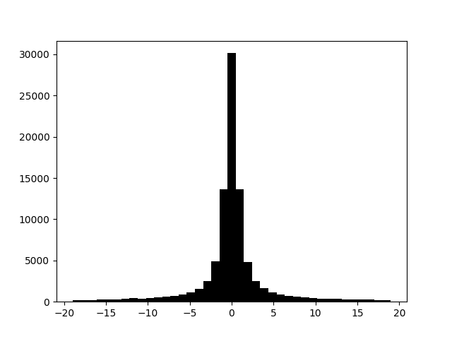


JPEG КОНТЕЙНЕР

Slide 10


